Slide 1

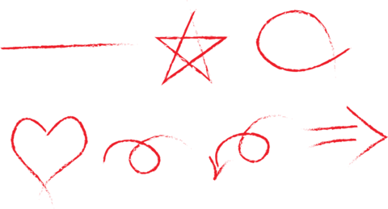

타코야키 만들기
1501253 장 재일
1801300 팽 진솔

Slide 2


타코야키 만들기
목차
화면 구성
소스코드 구성
시연
1501253 장 재일
1801300 팽 진솔

Slide 3


1. 화면 구성
초기 화면
1501253 장 재일
1801300 팽 진솔

Slide 4
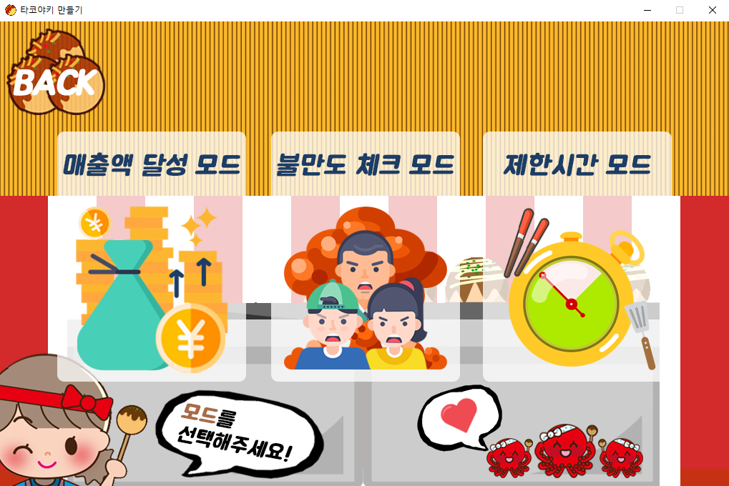

1. 화면 구성
모드 선택
1501253 장 재일
1801300 팽 진솔

Slide 5
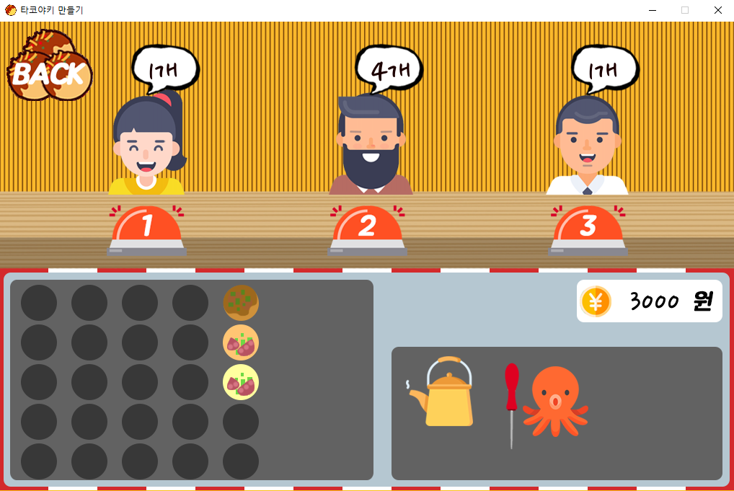

1. 화면 구성
게임 화면 – 매출액 달성 모드
1501253 장 재일
1801300 팽 진솔

Slide 6
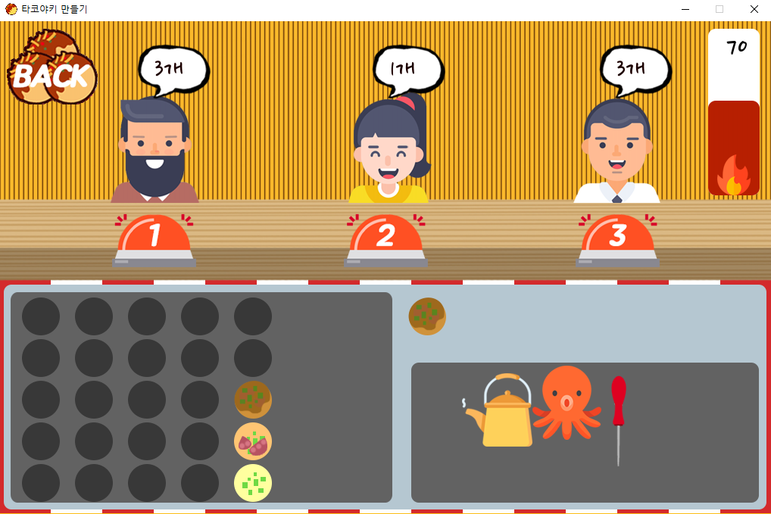
1. 화면 구성
게임 화면 – 불만도 체크 모드
1501253 장 재일
1801300 팽 진솔

Slide 7
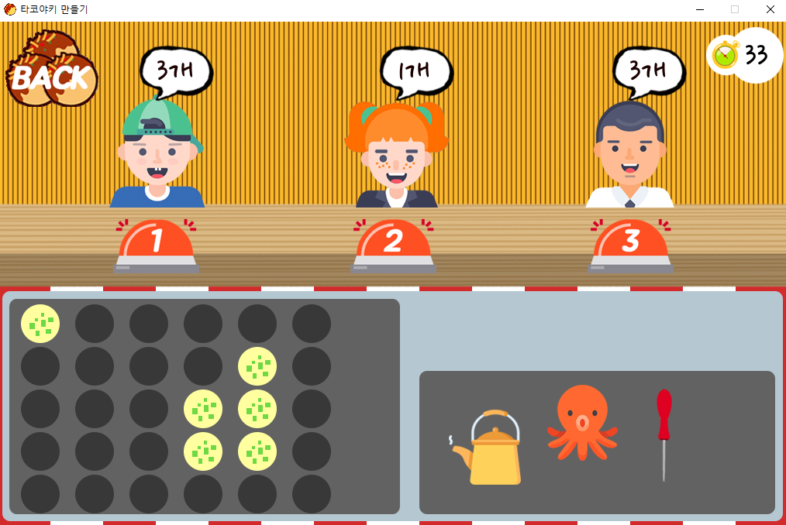
1. 화면 구성
게임 화면 – 제한 시간 모드
1501253 장 재일
1801300 팽 진솔

Slide 8

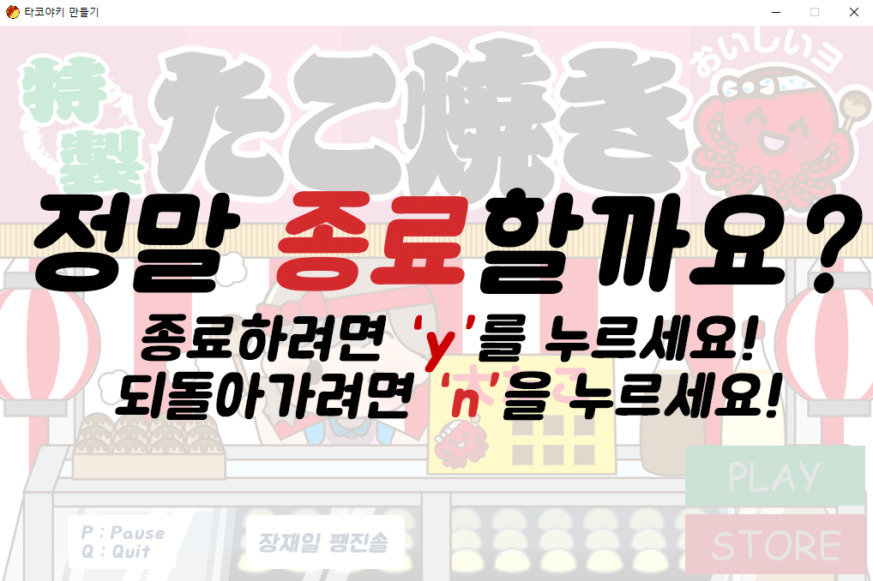
1. 화면 구성
일시정지
종료 화면
(초기화면 한정)
1501253 장 재일
1801300 팽 진솔

Slide 9
2. 소스코드 구성
MAIN
GAME
- takoyaki.py
1. 매출액 모드
1. 기본 세팅
- goalGame.py
2. 모드 선택
2. 불만도 체크 모드
- angryGame.py
라이브러리 : pygame
- pygame.threading
- mouse event
- pygame.time
3. 제한 시간 모드
- timerGame.py
실행 : python takoyaki.py
1501253 장 재일
1801300 팽 진솔

Slide 10
3. 시연
시연
1501253 장 재일
1801300 팽 진솔

Slide 11
감사합니다
1501253 장 재일
1801300 팽 진솔

